Slide 1




ĐỊA LÍ 7
CHÀO MỪNG CÁC EM ĐẾN VỚI BÀI HỌC NGÀY HÔM NAY!

Slide 2



KHỞI ĐỘNG
Câu 1: Châu Âu nằm ở phía nào của lục địa Á – Âu?
A
Phía Bắc
B
Phía Tây
C
Phía Đông
D
Phía Nam
Notes:
Click vào chữ cái của đáp án đúng để hiển thị kết quả:
Đáp án đúng sẽ hiện màu xanh
Đáp án sai sẽ hiện màu đỏ

Slide 3
Câu 2. Châu Âu có bao nhiêu mặt giáp biển và đại dương ?
A
Một mặt
B
Hai mặt
C
Ba mặt
D
Không tiếp giáp
Notes:
Click vào chữ cái của đáp án đúng để hiển thị kết quả:
Đáp án đúng sẽ hiện màu xanh
Đáp án sai sẽ hiện màu đỏ

Slide 4
Câu 3. Ranh giới tự nhiên ngăn cách châu Âu với châu Á là:
A
dãy Xcan-di-na-va
B
dãy An-pơ
C
đồng bằng Tây Âu
D
dãy U-ran
Notes:
Click vào chữ cái của đáp án đúng để hiển thị kết quả:
Đáp án đúng sẽ hiện màu xanh
Đáp án sai sẽ hiện màu đỏ

Slide 5
Câu 4. Châu Âu là một bộ phận của lục địa Á-Âu, diện tích khoảng:
A
10 triệu km²
B
10,5 triệu km²
C
11,5 triệu km²
D
12 triệu km²
Notes:
Click vào chữ cái của đáp án đúng để hiển thị kết quả:
Đáp án đúng sẽ hiện màu xanh
Đáp án sai sẽ hiện màu đỏ

Slide 6
Câu 5. Con sông có độ dài dài nhất và quan trọng ở châu Âu là:
A
sông Von-ga
B
sông Đa-nuýp
C
sông Rai-nơ
D
Cả ba đáp án đều sai
Notes:
Click vào chữ cái của đáp án đúng để hiển thị kết quả:
Đáp án đúng sẽ hiện màu xanh
Đáp án sai sẽ hiện màu đỏ

Slide 7


BÀI 2:
ĐẶC ĐIỂM DÂN CƯ, XÃ HỘI CHÂU ÂU

Slide 8




NỘI DUNG BÀI HỌC
Đặc điểm dân cư châu Âu
Di cư ở châu Âu
Đô thị hóa ở châu Âu

Slide 9



PHẦN 1
ĐẶC ĐIỂM DÂN CƯ CHÂU ÂU

Slide 10


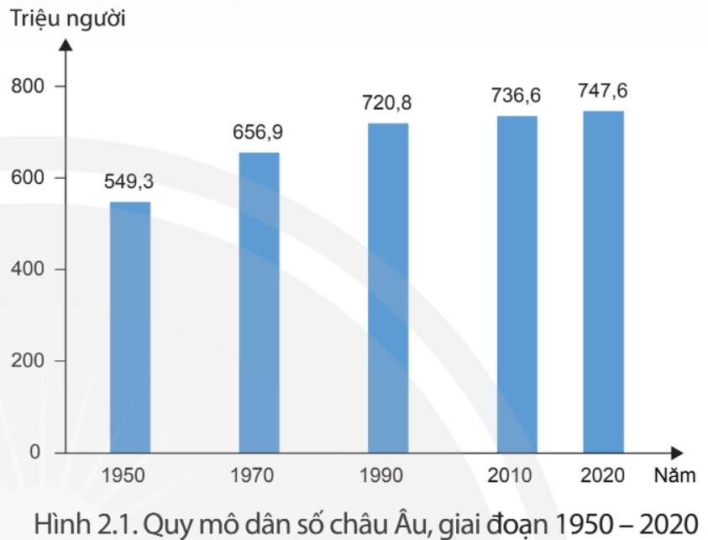

a. Quy mô và gia tăng dân số
THẢO LUẬN NHÓM
Các em hãy đọc mục 1a,
quan sát Hình 2.1 – SGK tr.102 và trả lời câu hỏi:
Cho biết sự thay đổi quy mô dân số châu Âu trong giai đoạn 1950 – 2020.

Slide 11
Giai đoạn 1950 – 2020 dân số châu Âu có sự gia tăng nhưng chậm (khoảng 198,3 triệu người)
Giai đoạn 1950 – 1970 tăng nhiều nhất
(tăng 107,6 triệu người)
Giai đoạn 2010 – 2020 tăng ít nhất.
(tăng 11 triệu người)

Slide 12
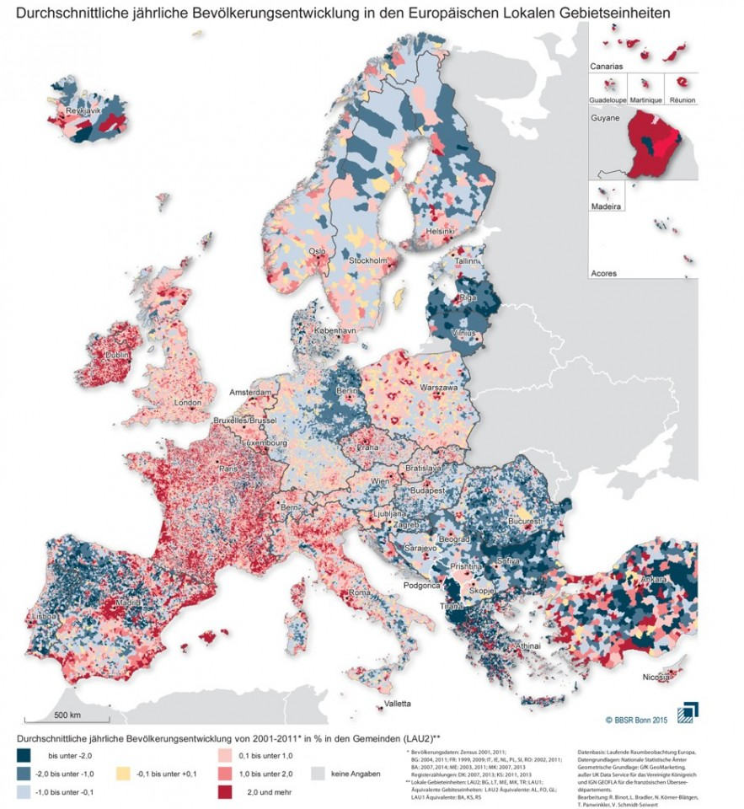
Kết luận:
Dân số châu Âu có quy mô dân số nhỏ (khoảng 747,6 triệu người) chiếm 10% dân số thế giới.
Tỉ suất tăng dân số tự nhiên rất thấp, số lượng tăng chủ yếu do nhập cư.
Bản đồ xu hướng dân số ở châu Âu

Slide 13
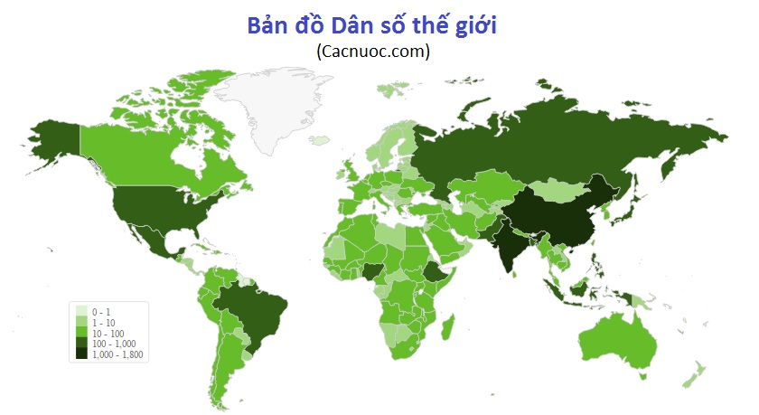

Slide 14

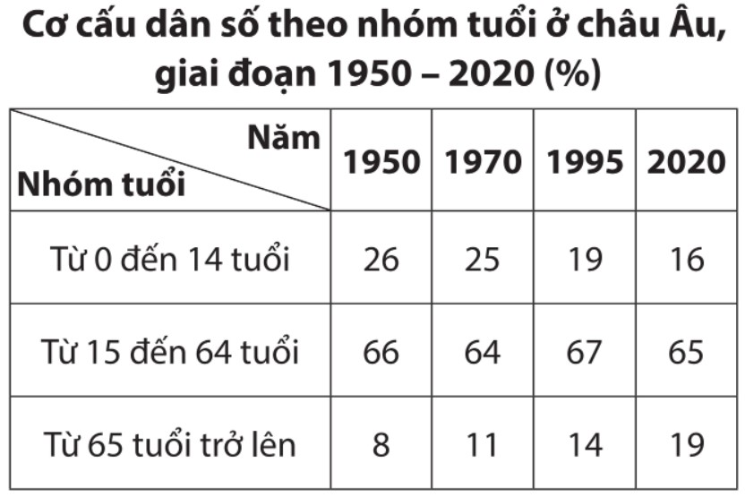
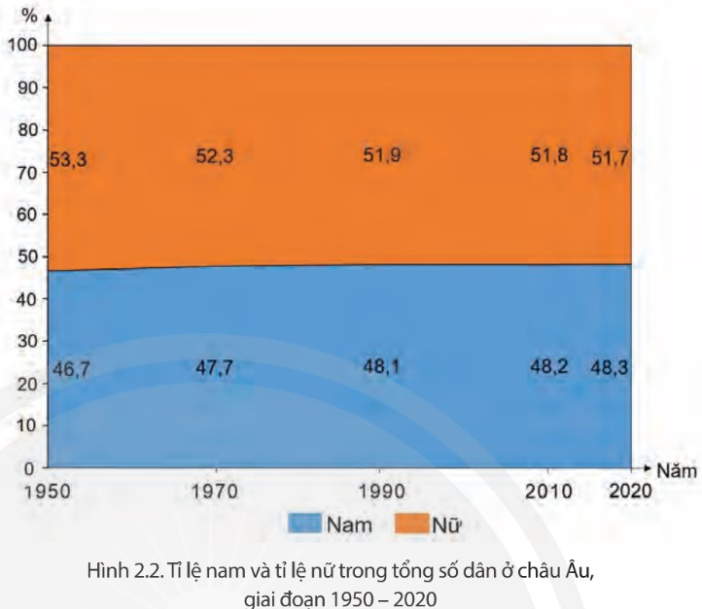

b. Cơ cấu dân số
THẢO LUẬN NHÓM
Dựa vào bảng số liệu, hình 2.2. và thông tin mục 1b – SGK tr.103, các nhóm hãy trình bày đặc điểm về cơ cấu dân cư châu Âu.

Slide 15
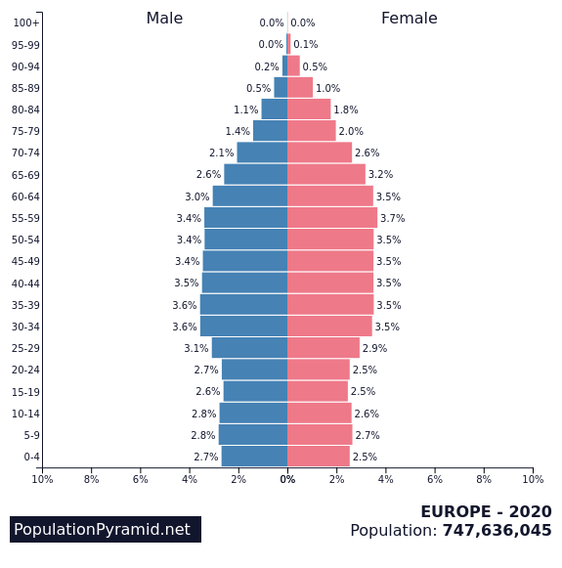
Cơ cấu dân số theo nhóm tuổi:
Cơ cấu dân số già.
Tỉ lệ sinh ngày càng giảm.
Tuổi thọ trung bình của dân cư châu Âu tăng.
Tháp dân số của châu Âu năm 2020

Slide 16
Cơ cấu dân số theo giới tính (1950 – 2020) :
Tỉ lệ dân số nữ 51,7%
Tỉ lệ dân số nam 48,3%
Tỉ lệ nữ cao hơn nam và đang có sự thay đổi.
Tháp dân số của châu Âu năm 2020

Slide 17


Cơ cấu dân số theo trình độ học vấn:
Trình độ học vấn cao
Năm 2019, số năm đi học trung bình của người từ 25 tuổi trở lên là 11,8 năm, thuộc nhóm cao trên thế giới.
Thuận lợi cho phát triển kinh tế - xã hội của các quốc gia châu Âu.

Slide 18
PHẦN 2
DI CƯ Ở CHÂU ÂU

Slide 19


PHIẾU HỌC TẬP 1
*****************
Di cư ở châu Âu diễn ra từ lâu trong lịch sử và trở nên phổ biến từ thế kỉ………do ……….. và …………
Hiện nay, châu Âu có ………… lớn nhất thế giới.
Nhập cư đến châu Âu chủ yếu là lao động từ ……… và ……… Ở châu Âu, lao động di chuyển từ ………….. đến Tây Âu.
4. Thuận lợi và khó khăn của người nhập cư ở châu Âu:
Thuận lợi: ………………………………………………
Khó khăn: ……………………………………………..
THẢO LUẬN NHÓM
Các em hãy đọc mục 2 – SGK tr.103 và hoàn thành Phiếu học tập số 1:

Slide 20

Từ thế kỉ XV, người châu Âu di cư đén các vùng đất mới ở châu Mỹ.
Từ giữa thế kỉ XX đến nay, người nhập cư vào châu Âu tăng mạnh, chủ yếu từ khu vực châu Á và Bắc Phi.
Trong nội bộ khu vực châu Âu, lao động di chuyển từ Nam Âu và Đông Âu đến Tây Âu làm việc.
Người dân Syria chờ đợi được giải cứu khỏi chiếc thuyền quá tải của họ được chụp từ một máy bay trực thăng của hải quân Italy.

Slide 21

Thuận lợi và khó khăn của châu Âu trước làn sóng nhập cư :
Thuận lợi:
Có nguồn lao động dồi dào, giải quyết vấn đề thiếu hụt lao động.
Tăng nhu cầu các sản phẩm và dịch vụ.
Khó khăn trong việc phát triển kinh tế - xã hội, an ninh trật tự.
Các thành viên tổ chức cứu trợ Tây Ban Nha giải cứu 90 người di cư trôi dạt ngoài khơi bờ biển Libya trên Địa Trung Hải.
Ảnh tư liệu: AFP/TTXVN

Slide 22


Slide 23
PHẦN 3
ĐÔ THỊ HÓA Ở CHÂU ÂU

Slide 24

PHIẾU HỌC TẬP 2
*****************
Xác định trên hình 2.3:
- Các vùng có mật độ dân số cao (trên 100 người/km2)..............
- Các vùng có mật độ dân số thấp (dưới 25 người/km2).............
- Kể tên một số đô thị có quy mô trên 10 triệu dân......................
2. Đặc điểm đô thị hóa ở Châu Âu:
- Đô thị hóa bắt đầu từ thời............và phát triển mạnh trong........
- Đô thị hóa không ngừng gia tăng.........và hình thành nhiều.......
- Mức độ đô thị hóa cao với..................., nhất là ở Tây Âu.
- Mạng lưới đô thị phát triển rộng khắp với...................xuất hiện nhiều ..............đô thị hóa ở nông thôn ngày càng.....................
- Lối sống đô thị .......................... ở châu Âu.
LÀM VIỆC CÁ NHÂN
Các em hãy đọc thông tin mục 3 và hoàn thành
Phiếu học tập số 2:

Slide 25
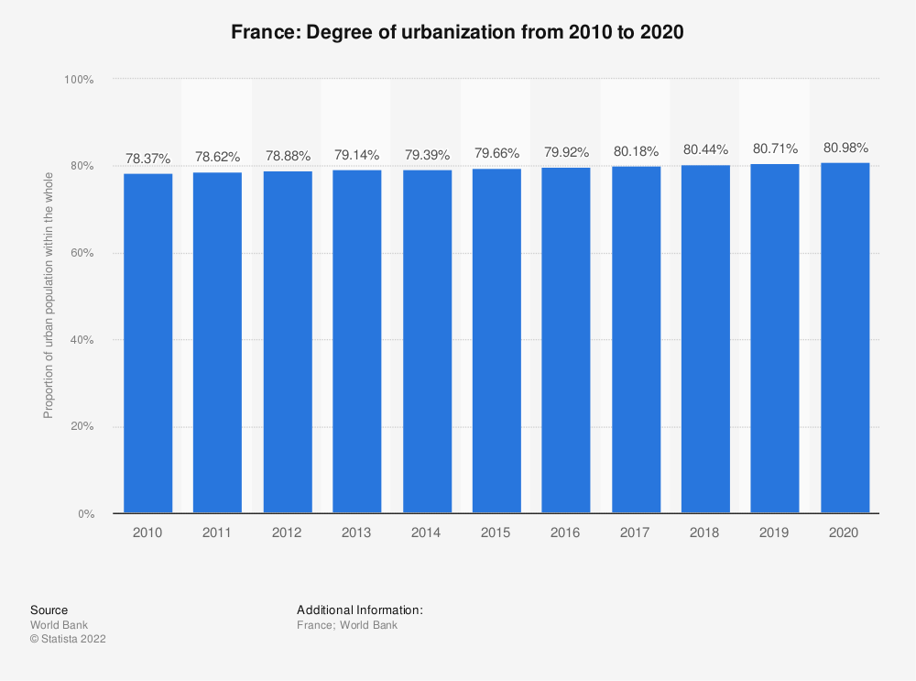
Đô thị hóa bắt đầu từ thời cổ đại và phát triển mạnh trong cuộc cách mạng công nghiệp ở Anh.
Không ngừng gia tăng quy mô dân số và nhiều đô thị mới hình thành.
Mức đô thị hóa cao với 75% số dân ở đô thị, nhất là Tây Âu.
Mức độ đô thị hóa ở Pháp từ năm 2010 đến năm 2020 và chi tiết tỷ lệ dân số sống ở các khu vực thành thị.

Slide 26
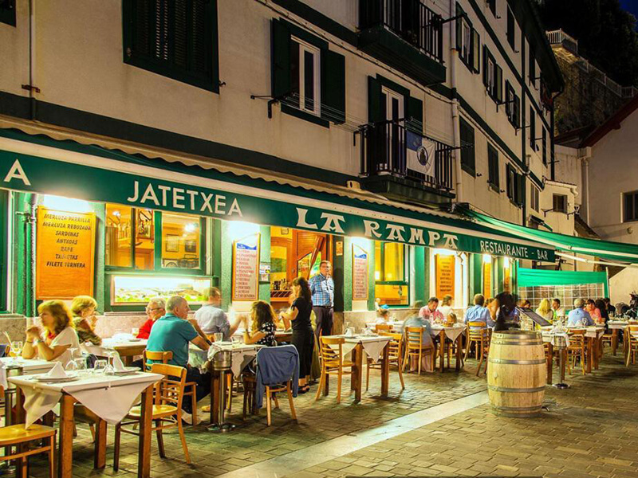
Mạng lưới đô thị rộng khắp với nhiều thành phố đông dân và hiện đại.
Đời sống người dân nông thôn được nâng cao, gần với điều kiện sống thành thị.
Người dân châu Âu có lối sống đô thị văn minh, hiện đại, văn hóa…
Cuộc sống của người dân Tây Ban Nha

Slide 27



LUYỆN TẬP
Câu 1. Vẽ sơ đồ hệ thống hóa các đặc điểm dân cư châu Âu
Câu 2. Dựa vào hình 2.3, hãy liệt kê ít nhất 3 thành phố của châu Âu nằm ở ven biển.
Bản đồ Châu Âu

Slide 28
Câu 1. Vẽ sơ đồ hệ thống hóa các đặc điểm dân cư châu Âu
Đặc điểm dân cư châu Âu
Quy mô và gia tăng dân số
Cơ cấu dân cư
Quy mô: 747,6 triệu (2020), chiếm 10% dân số thế giới
Tỉ suất gia tăng tự nhiên rất thấp
( - 0,1%, năm 2020)
Cơ cấu dân số già
Tỉ lệ nữ cao hơn nam, đang thay đổi
Trình độ học vấn thuộc nhóm cao nhất thế giới

Slide 29
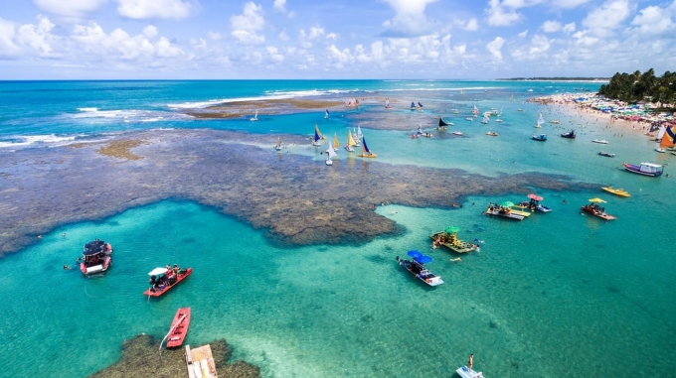


Câu 2. Các thành phố của châu Âu nằm ở ven biển là:
Pooc-tô – Bồ Đào Nha
Đu-blin – Ai-len
Na-pô-li – Italia

Slide 30
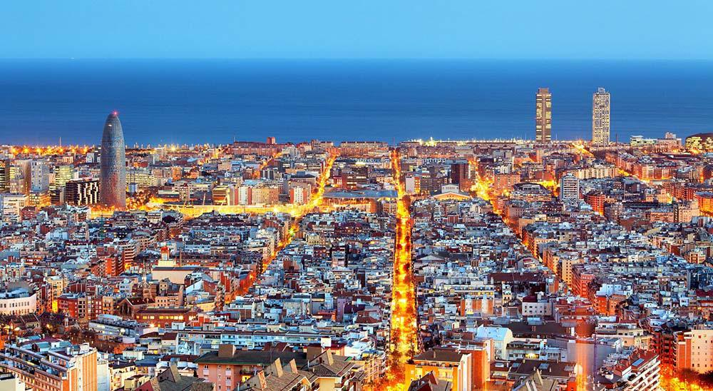
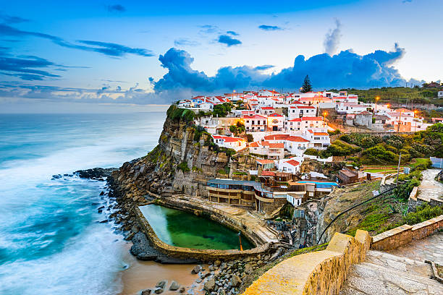
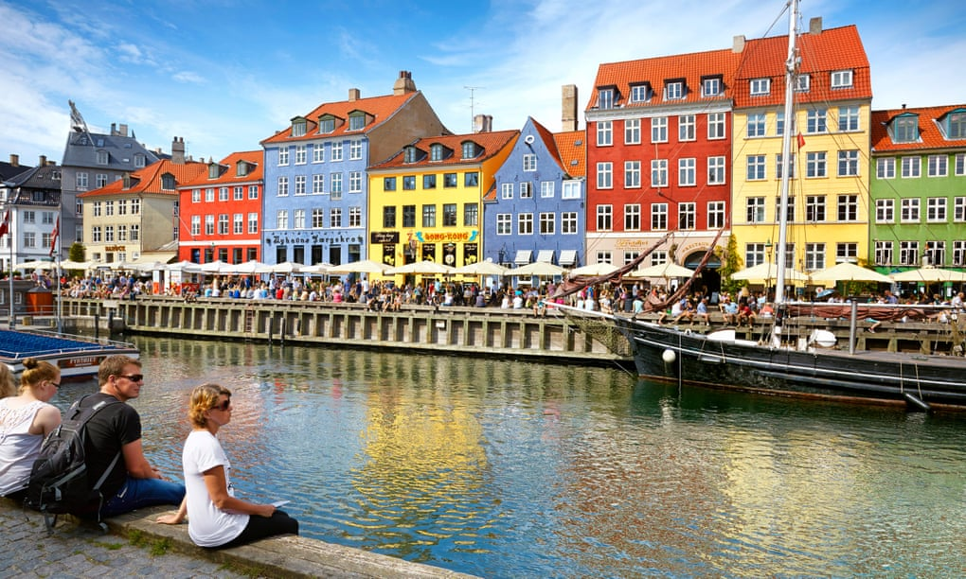
Câu 2. Các thành phố của châu Âu nằm ở ven biển là:
Bac-xê-lô-na – Tây Ban Nha
Li-xbon – Bồ Đào Nha
Cô-pen-ha-gen – Đan Mạch

Slide 31

VẬN DỤNG
Trưng bày hình ảnh đã sưu tầm được về sự phát triển đô thị ở châu Âu và chia sẻ những thông tin em đã thu thập được.
Thành phố Nice - Pháp

Slide 32






HƯỚNG DẪN VỀ NHÀ
Ôn lại kiến thức bài 2 và hoàn thành bài tập được giao ở phần Vận dụng
Đọc và tìm hiểu trước Bài 3: Phương thức con người khai thác, sử dụng và bảo vệ thiên nhiên châu Âu

Slide 33


CẢM ƠN CÁC EM
ĐÃ LẮNG NGHE BÀI GIẢNG!

